Slide 1
Überschwemmungen
Wenn das Wasser zum Fluch wird:

Slide 2
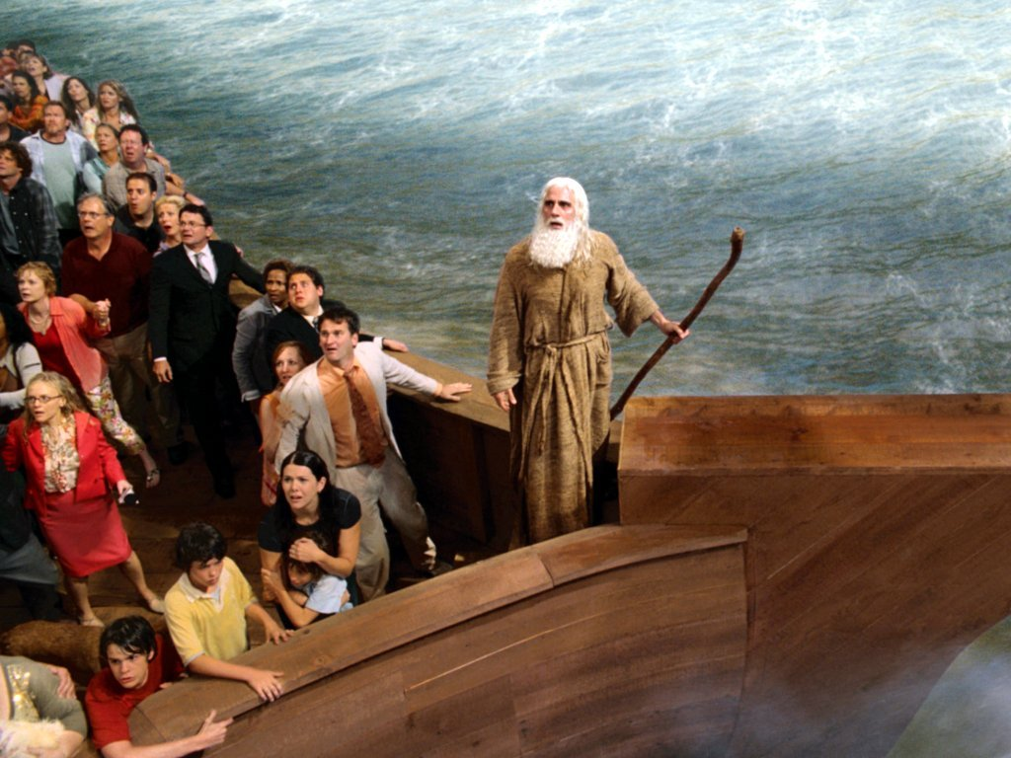
1. Filmabschnitt: Evan Almighty
Notes:
Der Titel ist ein Hyperlink.
Bild: http://www.fanpop.com/clubs/steve-carell/images/1034221/title/evan-almighty-wallpaper

Slide 3
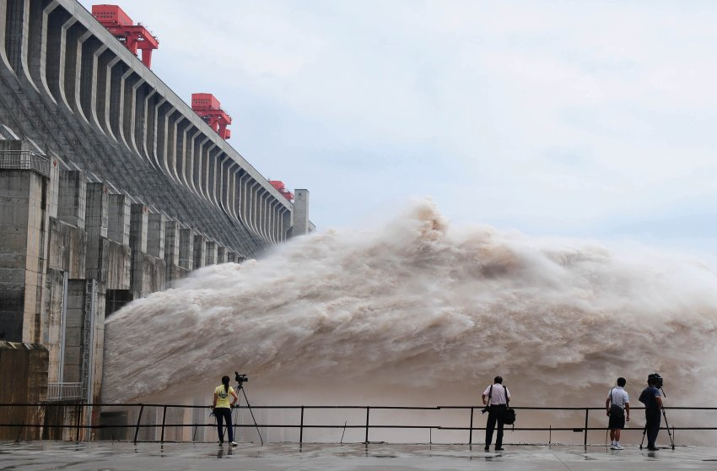
2. Filmabschnitt: Drei-Schluchten-Damm in China
Notes:
Der Titel ist ein Hyperlink.
Bild: http://www.spiegel.de/fotostrecke/mega-flut-belastungsprobe-fuer-den-drei-schluchten-damm-fotostrecke-57337.html

Slide 4
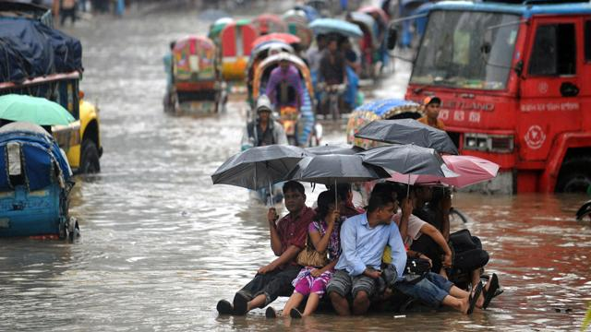
3. Filmabschnitt: Leben im Hochwassergebiet
Notes:
Der Titel ist ein Hyperlink.
Bild: http://www.bbc.co.uk/science/earth/natural_disasters/flood

Slide 5
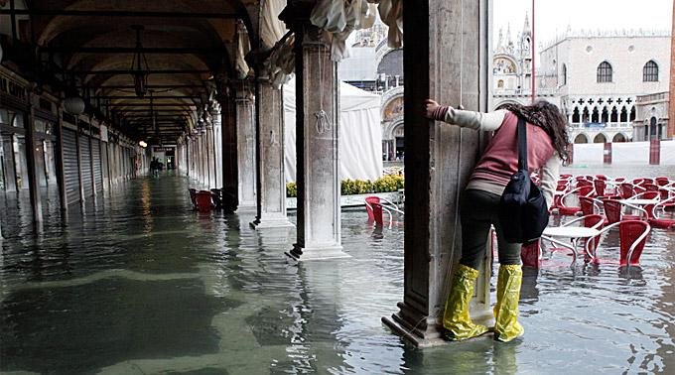
4. Filmabschnitt: Hochwasser in Venedig
Notes:
Der Titel ist ein Hyperlink.
Bild: http://www.news.ch/Ueberschwemmungen+in+Venedig/562198/detail.htm

Slide 6
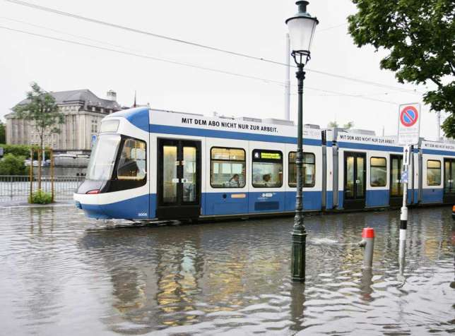
5. Filmabschnitt: Überschwemmungen in der Schweiz
Notes:
Der Titel ist ein Hyperlink.
Bild: http://www.blick.ch/life/ratgeber/geld/wer-versichert-ist-schlaeft-ruhiger-id56700.html

